Slide 1
Çevrimiçi Belgelerin Güvenli Şekilde Paylaşılması ve Kullanılması
Filip Neşkoski
Metamorfozis Vakfı

Slide 2
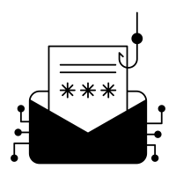
Bulut çözümleri kullanımında riskler
Phishing (Oltalama) saldırıları
Bir hizmete erişim için verilerinizi sağlamanız amacıyla sizi ikna etmek doğrultusunda e-iletişiminizi kullanırlar

Slide 3
Bulut çözümleri kullanımında riskler
Molver
Bulutta depoladığınız ve paylaştığınız belgelere nüfuz edebilmesi için cihazınızı bulaştırır

Slide 4
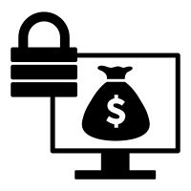
Bulut çözümleri kullanımında riskler
Ransomware saldırıları
Phishing saldırıları veya molver gibi saldırı vektörleri kullanırlar ve cihazınızın veya bulut alanınızın tüm içeriğini şifrelerler! Verileri kurtarmak için saldırıyı yapana ödeme yapmanız gerekir.

Slide 5
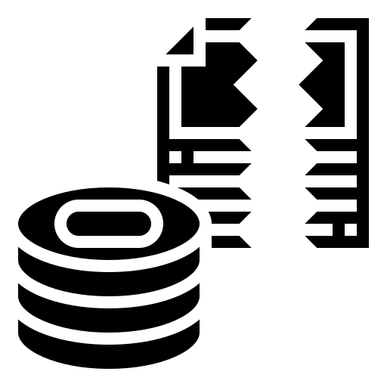
Bulut çözümleri kullanımında riskler
Veri kaybı
Buluttaki veriler, değiştirme hakkı verdiğiniz herhangi biri tarafından silinebilir. Bulut verileri yedek kopya (backup) değildir!

Slide 6
Riskleri nasıl azaltabilirsiniz?
MFA (çok faktörlü kimlik doğrulama) kullanın
Yasal yazılım ve antivirüs kullanın
Bulutta paylaştığınız veya depoladığınız verilerin her zaman yedeğini alın
Yapabiliyorsanız verileri şifreleyin
Verilerinizi kimlerle paylaştığınıza ve onlara hangi hakları verdiğinize dikkat edin

Slide 7
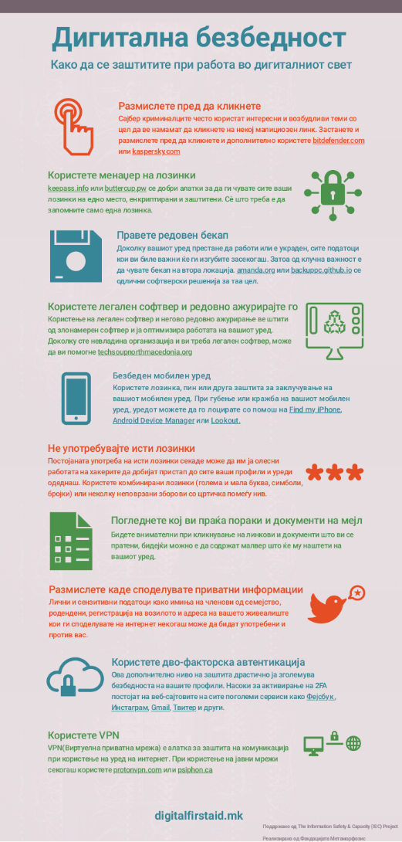
Dijital güvenlik için yönergeler ve araçlar
Dijital güvenliğinizi artıracak 10 faydalı ipucu ve ücretsiz araç

Slide 8
İlginiz için teşekkür ederim!
Filip Neşkoski
Metamorfozis Vakfı
filipn@metamorphosis.org.mk
Metamorphosis Foundation tarafından çevrimiçi belgelerin güvenli paylaşımı ve kullanımı, Creative Commons Attribution 4.0 Uluslararası Lisansı kapsamında lisanslanmıştır.

